Slide 1
Interaktiivne tahvel

Slide 2
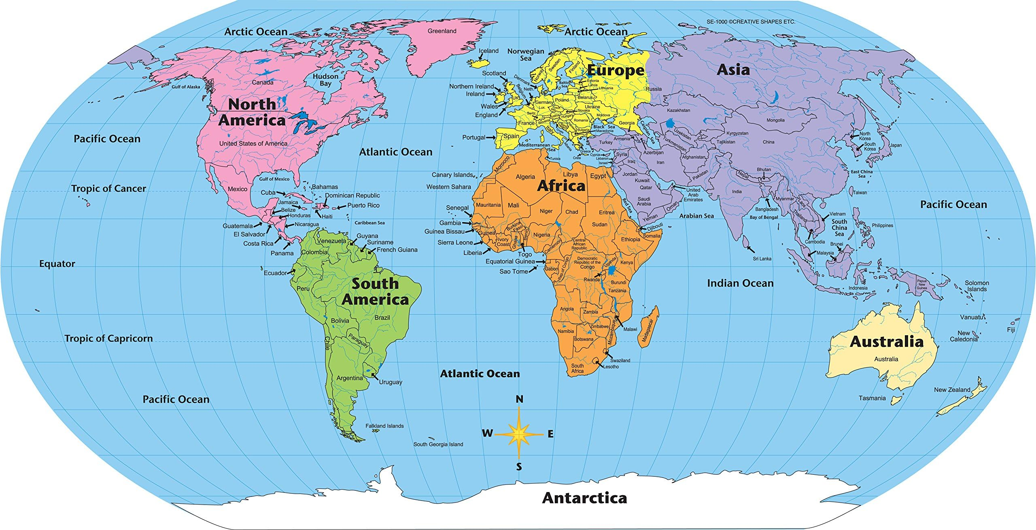

Slide 3
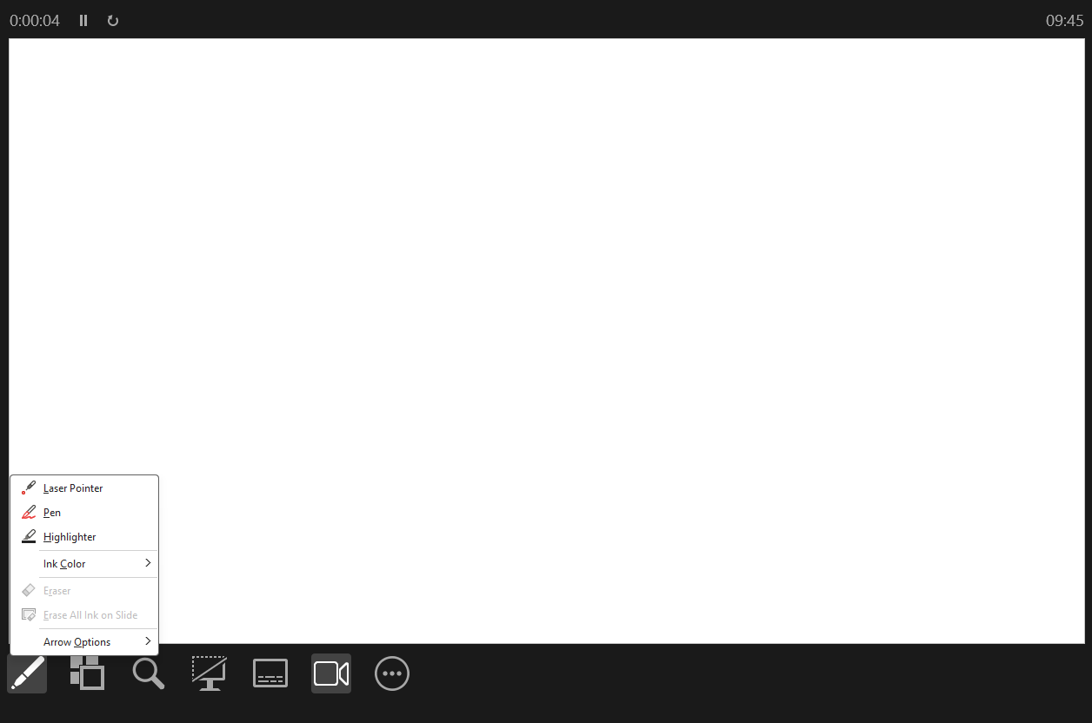
Aktiveeri pliiats

Slide 4
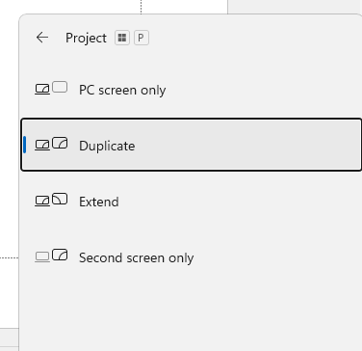
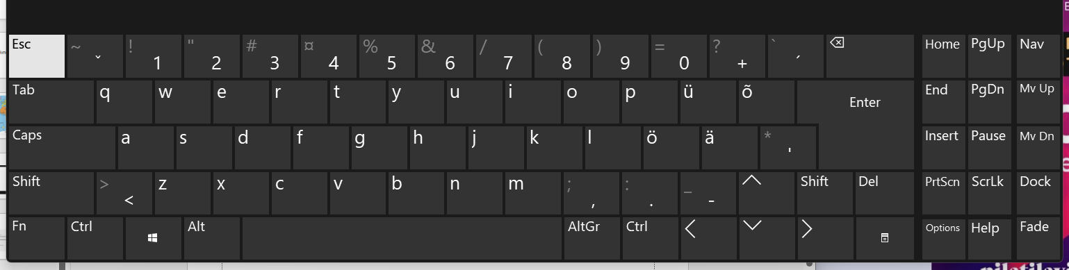
Windows + p

Slide 5




Windows + shift + nooled

